Slide 1
Памятка
родителям от ребенка
Чаще всего это мы – родители, взрослые – даем советы своим детям.
Но давайте прислушаемся к их советам.

Slide 2
Не балуйте меня, вы меня этим портите.
Я очень хорошо знаю, что не обязательно предоставлять мне все,
что я прошу. Я просто испытываю вас.

Slide 3
Не бойтесь быть твердым со мной. Я предпочитаю именно такой подход.
Это позволяет мне определить свое место.

Slide 4
Не полагайтесь на силу в отношениях со мной.
Это приучит меня к тому, что считаться нужно только с силой.
Я откликнусь с большей готовностью на ваши просьбы.

Slide 5
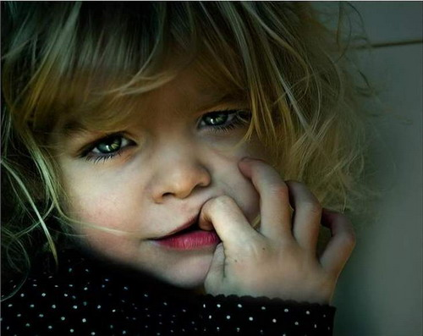
Не будьте непоследовательными.
Это сбивает меня с толку и заставляет упорнее пытаться
во всех случаях оставить последнее слово за собой.

Slide 6
Не давайте обещаний, которые вы не сможете выполнить;
это поколеблет мою веру в вас.

Slide 7
Не поддавайтесь на мои провокации, когда я говорю или делаю что-то только затем, чтобы просто расстроить вас. А то затем я попытаюсь достичь еще больших «побед».

Slide 8
Не расстраивайтесь слишком сильно, когда я говорю: «Я вас ненавижу!»
Это не буквально, я просто хочу, чтобы вы пожалели о том, что сделали мне.
Не расстраивайтесь слишком сильно, когда я говорю: «Я вас ненавижу!»
Это не буквально, я просто хочу, чтобы вы пожалели о том, что сделали мне.

Slide 9
Не заставляйте меня чувствовать себя младше, чем я есть на самом деле. Я отыграюсь на вас за это, став «плаксой» и «нытиком».

Slide 10
Не делайте для меня и за меня то, что я в состоянии сделать для себя сам.
Я могу продолжать использовать вас в качестве прислуги.

Slide 11
МЫ, ЛЮБИМ ВАС!

